Slide 1
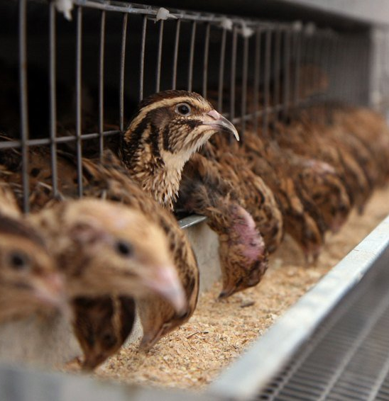
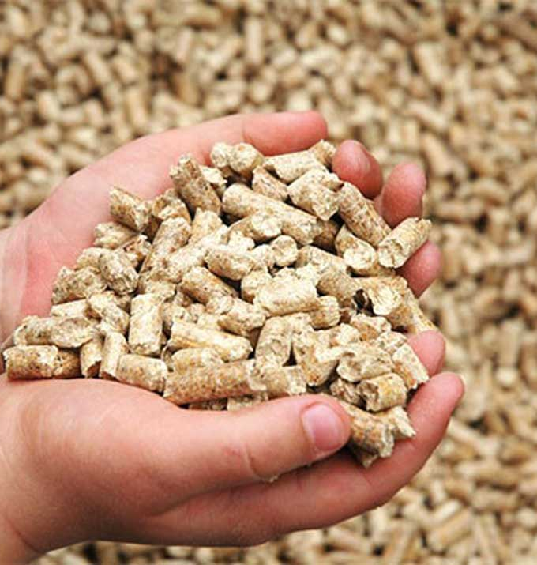
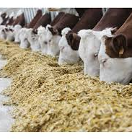
Производство комбикормов для скота и птицы
Комбикорм состоит из очищенной и измельченной кормовой смеси растительного и животного происхождения. Для его обогащения добавляют витамины, микро- и макроэлементы, ферменты и другие компоненты, необходимые для нормального роста и развития сельскохозяйственных животных. Он представляет собой однородную массу, готовую к использованию. Может выпускаться в брикетированном, гранулированном и рассыпном виде.
$2.3 млн
$2.3 млн
7’500 тонн
Ташкентская область, Бекабадский район
ВНД: 11.7%
ЧПС: $0.6 млн
Местный рынок: 100%
60 месяцев
Доступно
Администрация Бекабадcкого района
bekobod.t@umail.uz
+99370 9351350

